Slide 1

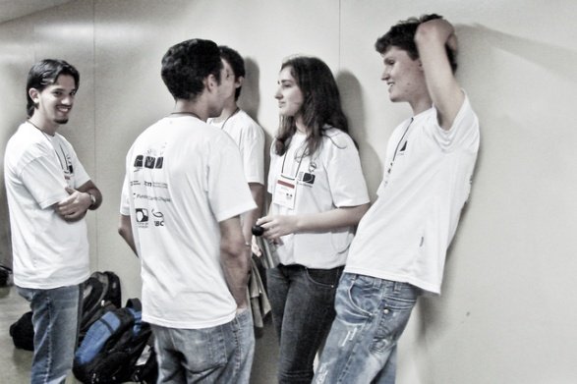
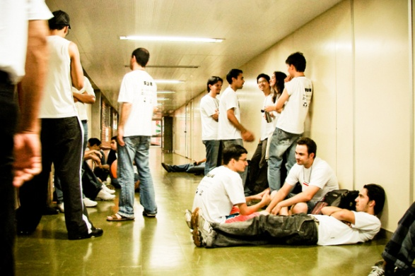
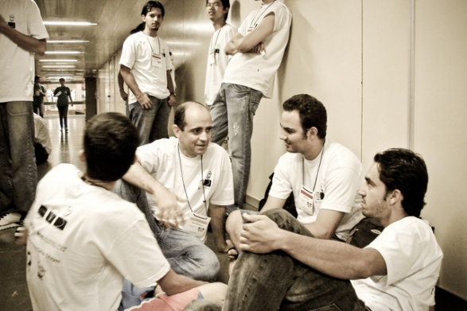
ACM-ICPC: Maratona de Programação International Collegiate Programming Contest
Competição Internacional de Programação;
Patrocinada pela IBM;
Coordenada Internacionalmente pela ACM ;
No Brasil é coordenada pela SBC;
Reúne alunos de cursos superiores em computação e áreas afins de todo o mundo;
Projeção Acadêmica e Profissional

Slide 2


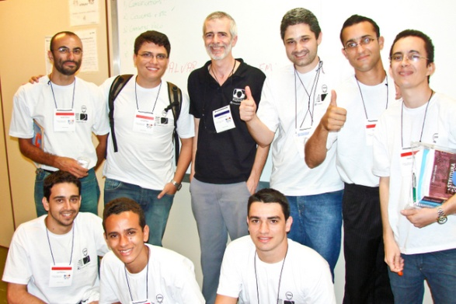
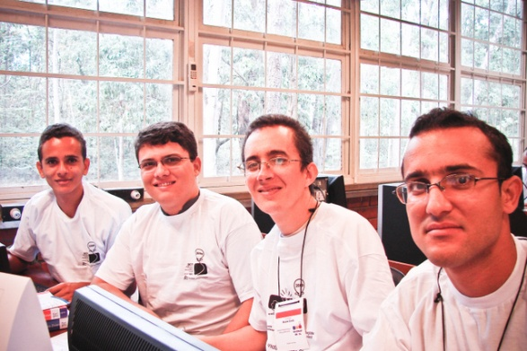
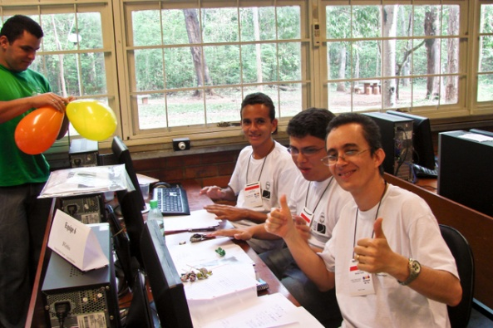
ACM-ICPC: Maratona de Programação International Collegiate Programming Contest
IFGoiano – Campus Morrinhos:
apóia o TAP (Técnicas Avançadas em Programação) projeto de extensão que treina as equipes para a competição–;
único da rede a participar das finais em Goiás;
enviou duas equipes no ano passado;
Alcançamos um bom resultado para a primeira participação e queremos mais!

